Slide 1


Piłkarskie reprezentacje Powiatu Legionowskiego
Roczniki: 2008, 2009 i 2010

Slide 2
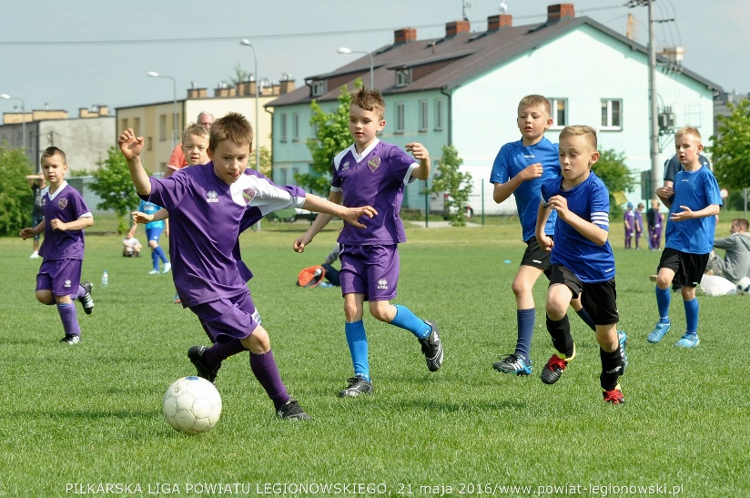
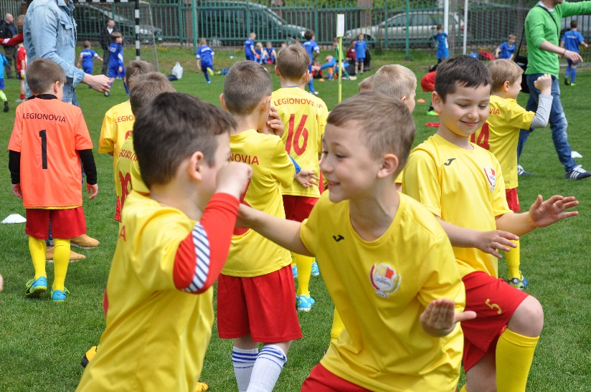
Od ligi do reprezentacji
Zawodnicy reprezentacji rekrutują się spośród piłkarzy klubów sportowych, biorących udział w Piłkarskiej Lidze Powiatu Legionowskiego (PLPL)
Idea PLPL powstała w KS „Sokół” Serock
Powiat Legionowski podjął się organizacji tego przedsięwzięcia
Rozgrywki w ramach PLPL odbywają się cyklicznie od kwietnia 2016
Odbyło się już 11 edycji rozgrywek, 12. jest w toku
W każdej edycji bierze udział ponad 500 zawodników
W kwietniu 2019 spośród zawodników zgłoszonych przez kluby sportowe, w wyniku testów selekcyjnych wyłoniono piłkarskie reprezentacje w rocznikach 2008, 2009 i 2010

Slide 3
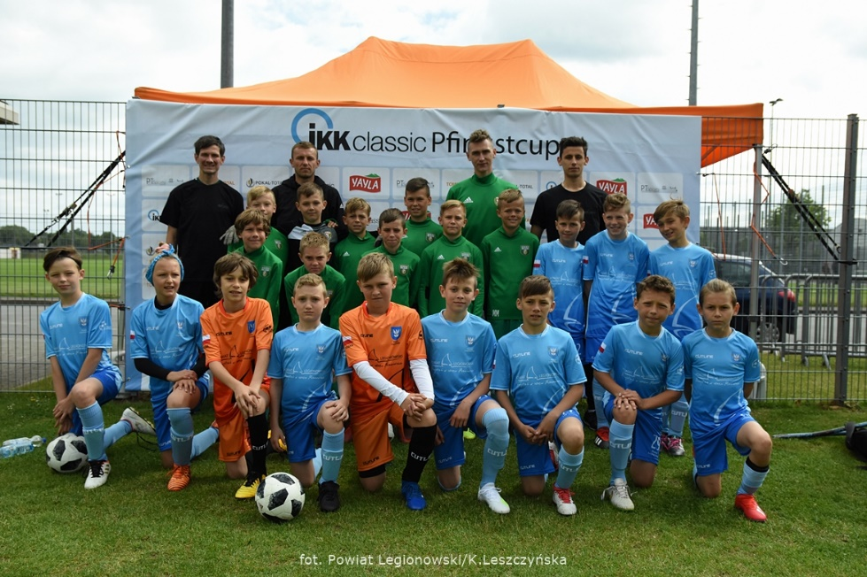
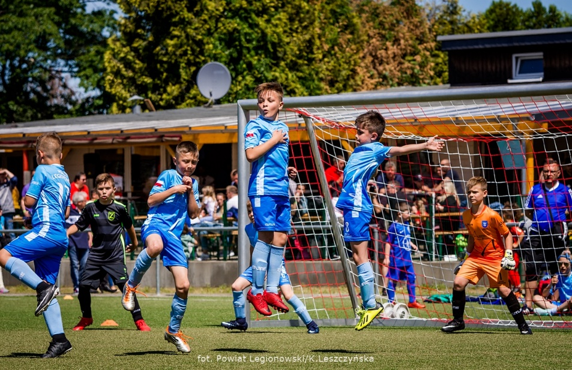
Piłkarskie reprezentacje
powołane w kwietniu 2019 roku na bazie najlepiej funkcjonujących roczników w PLPL
– 2008, 2009 i 2010.
stworzone z myślą o lepszym rozwoju wyróżniających się zawodników i klubów z powiatu legionowskiego
Udział w projekcie biorą trenerzy z większości powiatowych klubów sportowych
ze wszystkich klubów zostało wyselekcjonowanych po kilku zawodników, którzy reprezentują Nasz Powiat w turniejach ogólnopolskich i zagranicznych
każda reprezentacja liczy 18-20 zawodników,
z których 14 powoływanych jest na turnieje

Slide 4
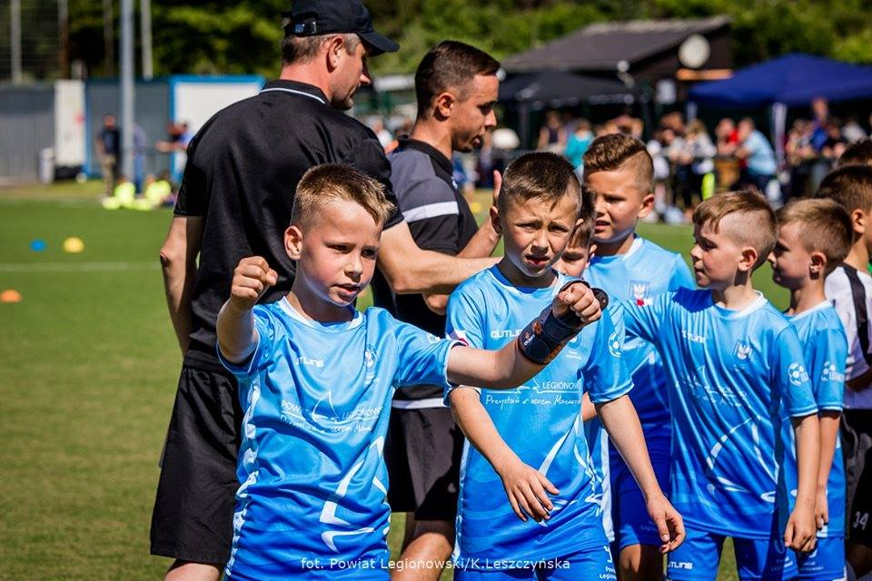
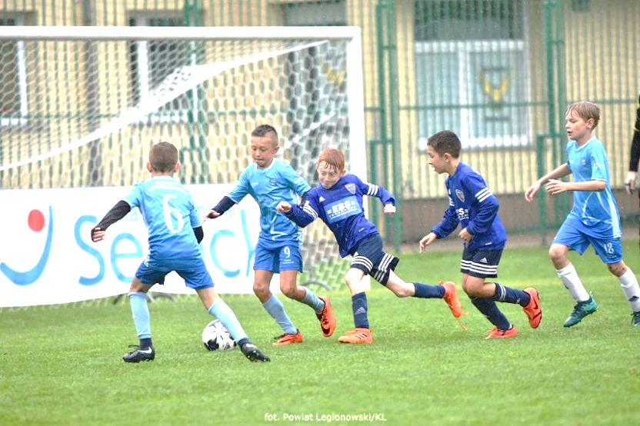
Turnieje w kraju i za granicą
Rocznik 2010
IKK PFINGST CUP 2019
7-8 czerwca 2019 – DUSSELDORF
jeden z największych turniejów piłkarskich dla dzieci w Europie
10 rozegranych spotkań
7 zwycięstw, 3 porażki
19 strzelonych bramek - 7 straconych
70 miejsce na 256 zespołów z całej Europy
TURNIEJ ELIMINAYJNY DO - TWIN CITIES SEROCK CUP 2019
31 sierpnia 2019
5 rozegranych spotkań
5 zwycięstw,
1. miejsce AWANS DO TURNIEJU GŁÓWNEGO
TURNIEJ GŁÓWNY TWIN CITIES SEROCK CUP 2019
7-8 września 2019
10 rozegranych spotkań
5 zwycięstw, 1 remis, 4 porażki
12 strzelonych bramek - 10 straconych
10 miejsce na 24 zespoły
XVI TURNIEJ NIEPODLEGLOŚCI W WARSZAWIE 2019
17 listopada 2019
6 rozegranych spotkań
3 zwycięstw, 1 remis, 2 porażki
1/8 FINAŁ 6 miejsce na 18 zespołów

Slide 5
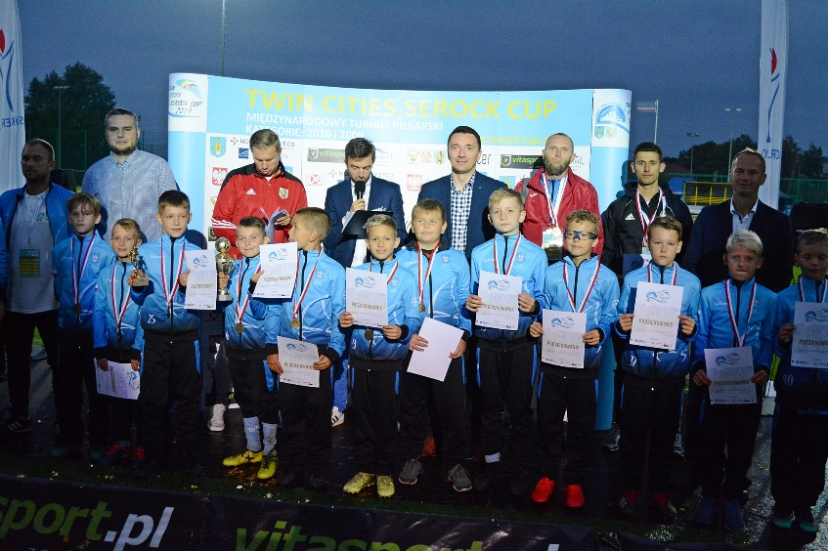
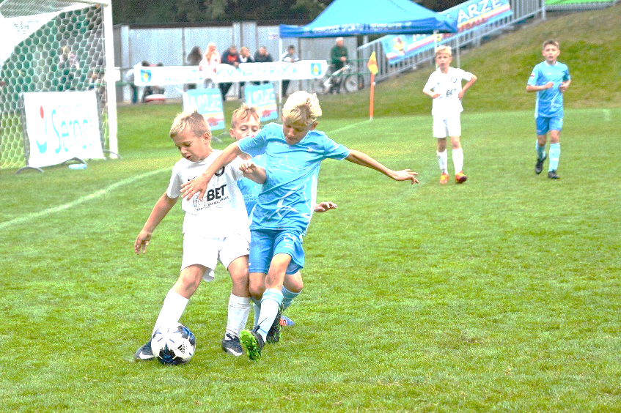
Turnieje w kraju i za granicą
Rocznik 2009
TURNIEJ ELIMINAYJNY DO TWIN CITIES SEROCK CUP 2019
31 sierpnia 2019
5 rozegranych spotkań
5 zwycięstw,
1 miejsce AWANS DO TURNIEJU GŁÓWNEGO
TURNIEJ GŁÓWNY TWIN CITIES SEROCK CUP 2019
7-8 WRZEŚNIA 2019 r.
10 rozegranych spotkań
5 zwycięstw, 1 remis, 4 porażki
6 strzelonych bramek - 9 straconych
11. miejsce na 24 zespoły
TURNIEJ ELIMINACYJNY do PROFBUD CUP 2019
12 – 13 października 2019 r.
10 rozegranych spotkań
5 zwycięstw, 1 remis, 4 porażki
10. miejsce na 16 zespołów
LEGIA CUP 2019 - 11 listopad 2019 r.
10 rozegranych spotkań
6 zwycięstw, 2 remis, 2 porażki
13. miejsce na 24 zespoły

Slide 6
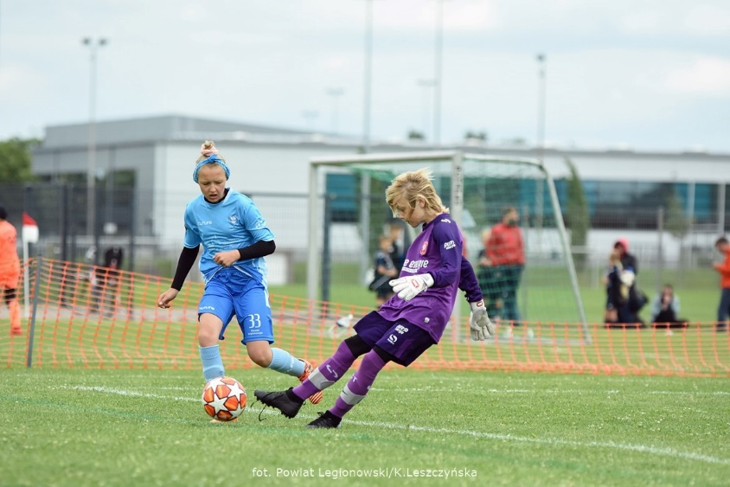
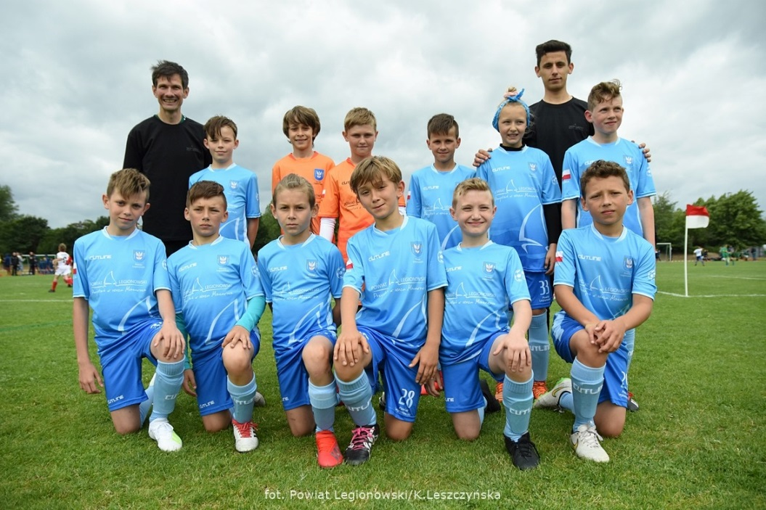
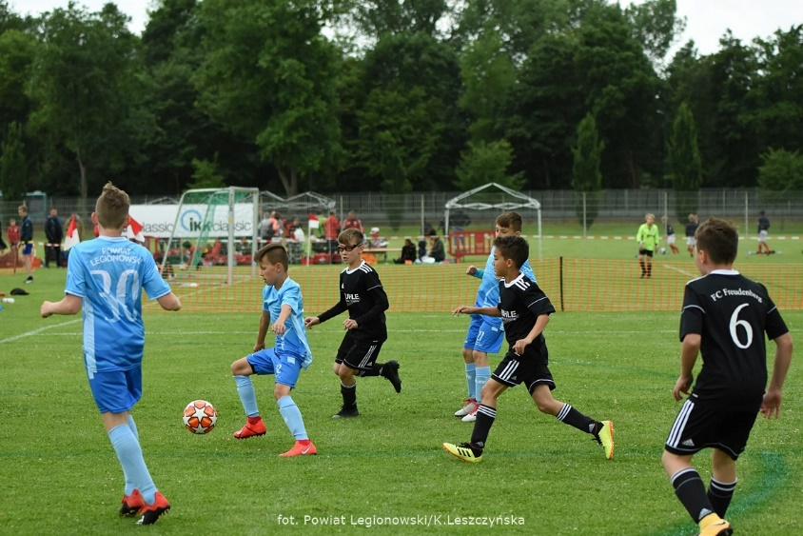
Turnieje w kraju i za granicą
Rocznik 2008
IKK PFINGST CUP 2019
7-8 czerwca 2019 r. - DUSSELDORF
10 rozegranych spotkań
1 zwycięstwo, 4 remisy, 4 porażki
8 strzelonych bramek - 17 stracone
… miejsce na … zespołów

Slide 7
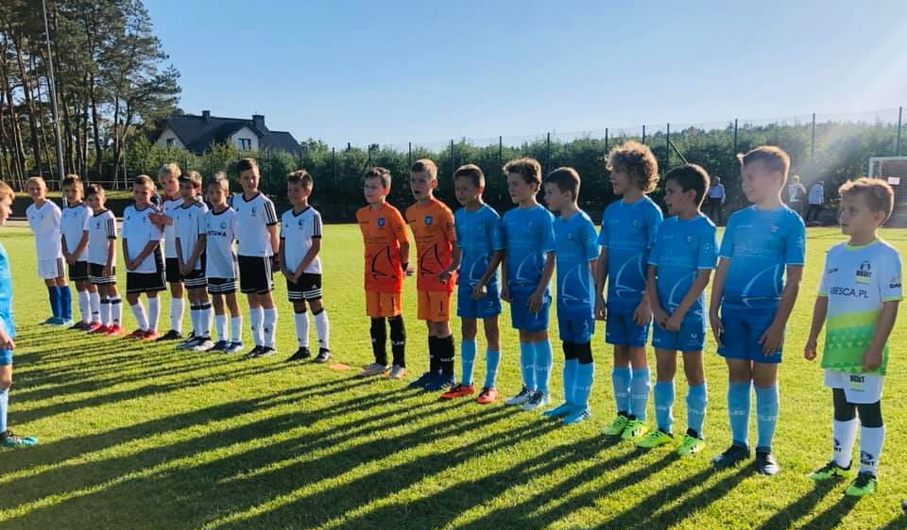
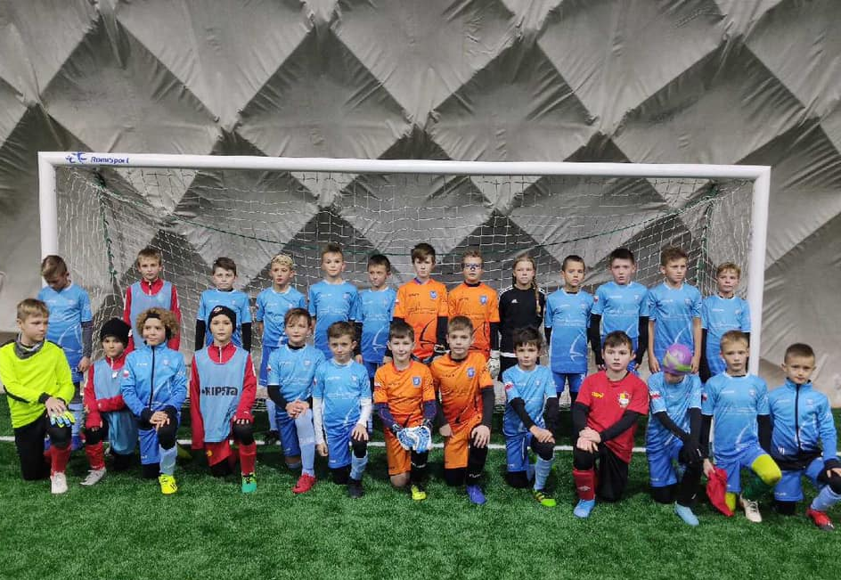
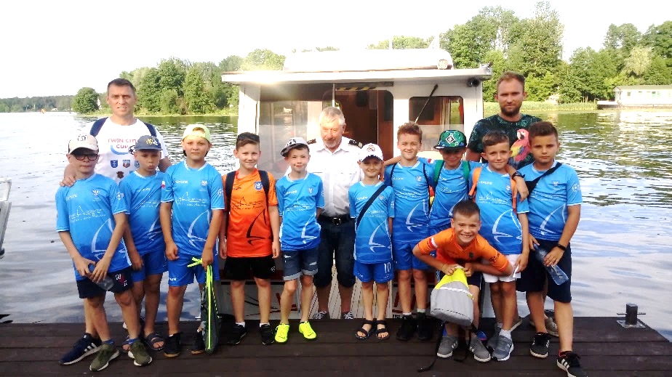
Reprezentacja
– nie tylko turnieje
wspólne regularne treningi (raz na dwa tygodnie)
mecze kontrolne z wymagającymi rywalami.
integracja

Slide 8
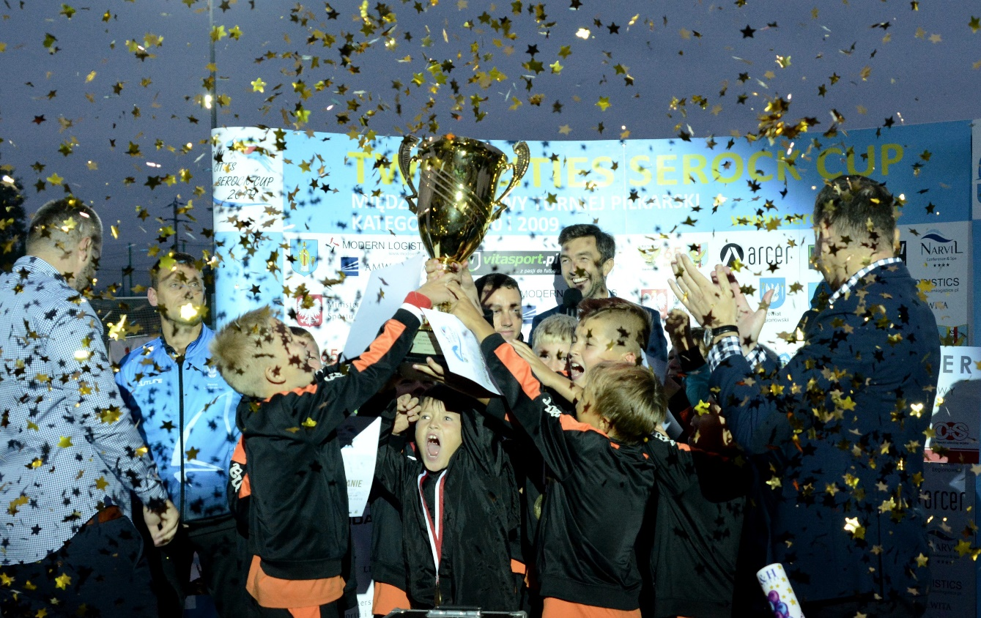

Plany na 2020
kontynuacja szkolenia reprezentacji roczników 2008, 2009 i 2010
powołanie reprezentacji Powiatu Legionowskiego rocznika 2011 (najliczniejszego rocznika
w rozgrywkach Piłkarskiej Ligi Powiatu Legionowskiego)
udział każdej z reprezentacji w jednym turnieju zagranicznym
i przynajmniej jednym ważnym turnieju krajowym
rozszerzenie formuły turnieju
TWIN CITIES SEROCK CUP 2020
na wszystkie roczniki zawodników grających w Piłkarskiej Lidze Powiatu Legionowskiego
Reprezentacja Powiatu Legionowskiego Poland

